Slide 1

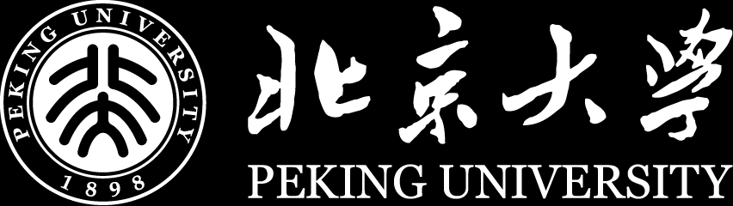
数算A期中习题课
作者：张乐行 日期：2024.10.30

Slide 2



CONTENTS
目 录
第三章
第四章
第六章
栈与队列
01
字符串
02
树
03
ADD YOUR TEXT

Slide 3

01
第三章：栈与队列

Slide 4

考纲
概念 & 方法
一. 概念
1. 栈 2. 队列 3. 循环队列
二. 方法
★ 1. 栈的性质，用栈来生成序列，栈的实现
2. 队列的性质，用队列生成序列
★ 3. 循环队列的实现
★ 4. 利用栈来消除递归
5. 栈的灵活应用，例如表达式求值 (中缀表达式转后缀表达式的算法、后缀表达式求值算法)

Slide 5
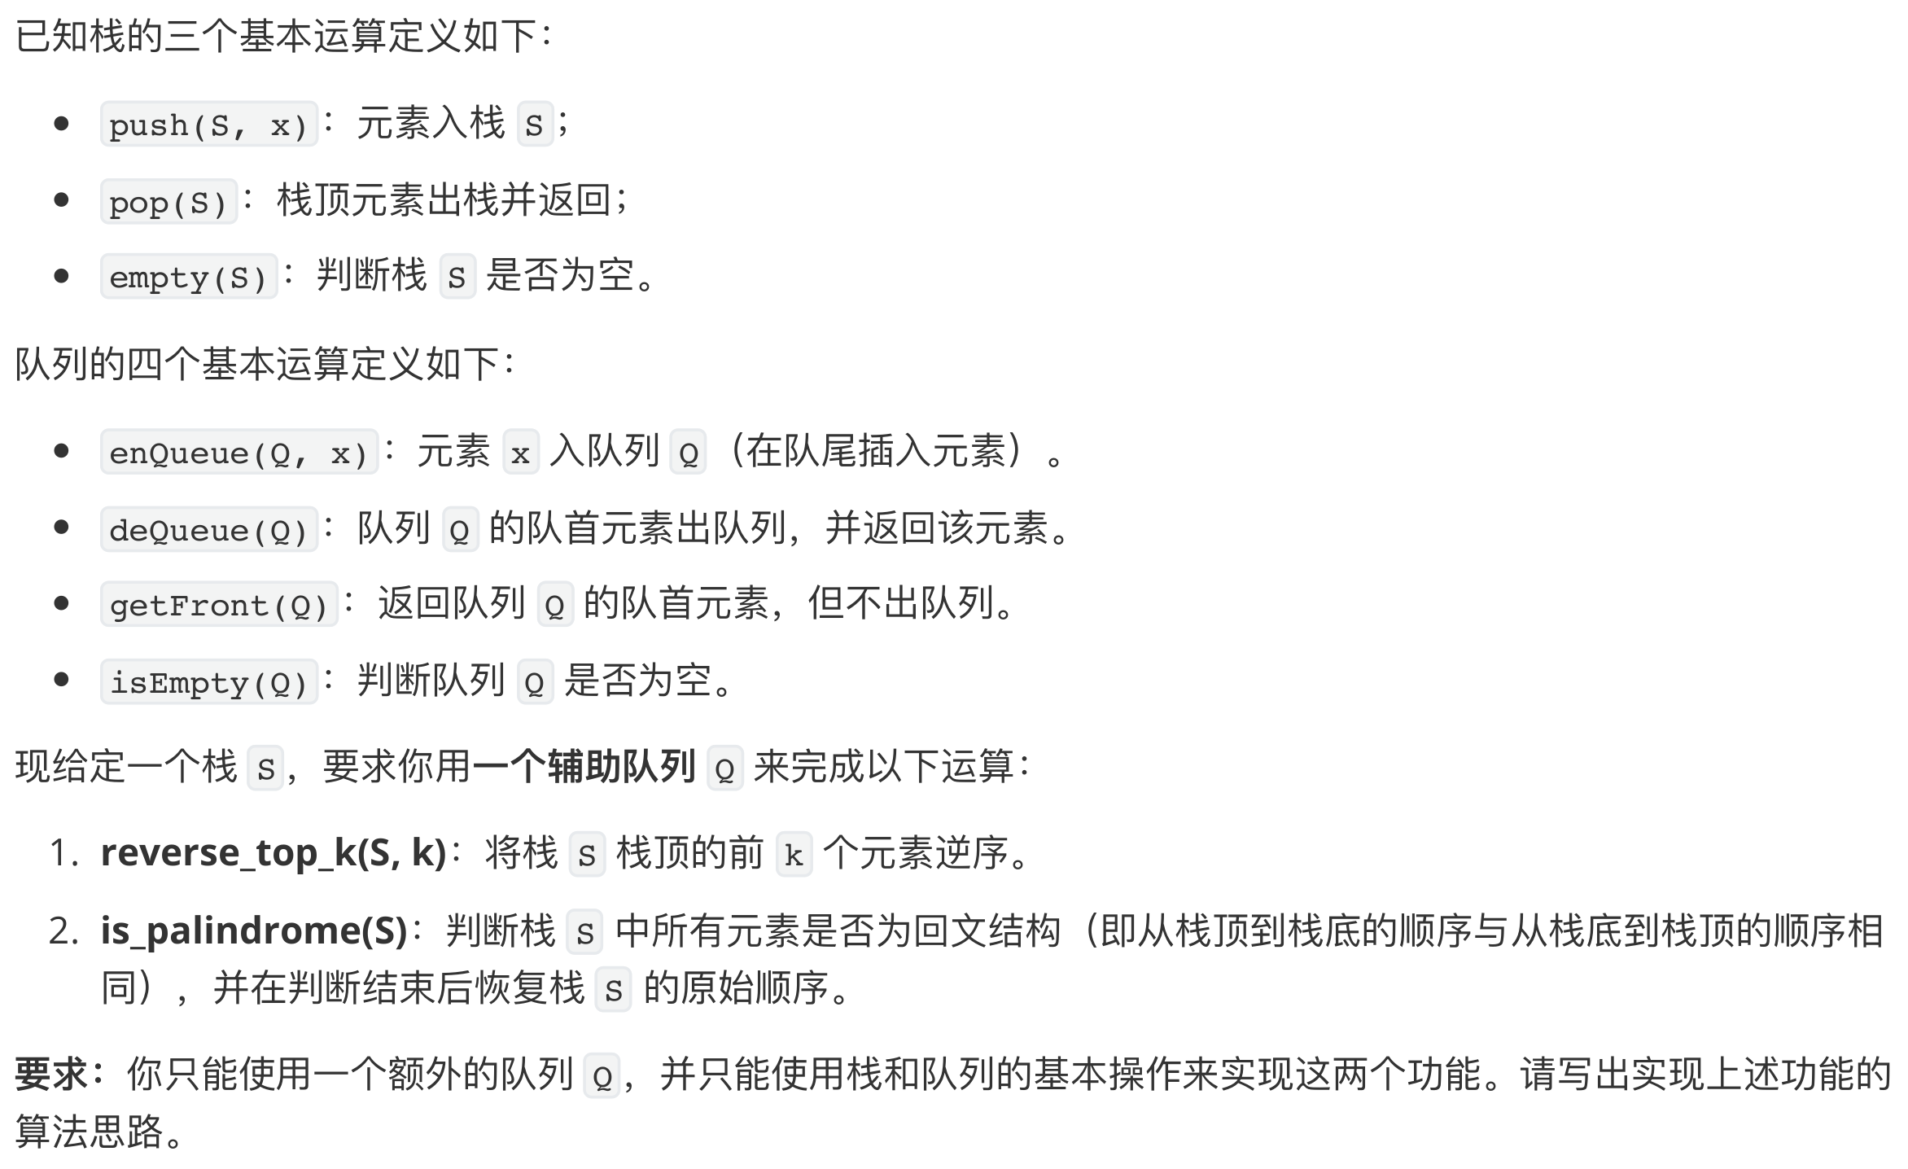
第⼀题
题面

Slide 6
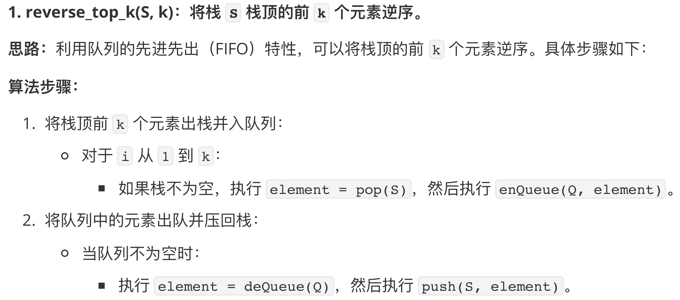
第⼀题
题解：问 1

Slide 7
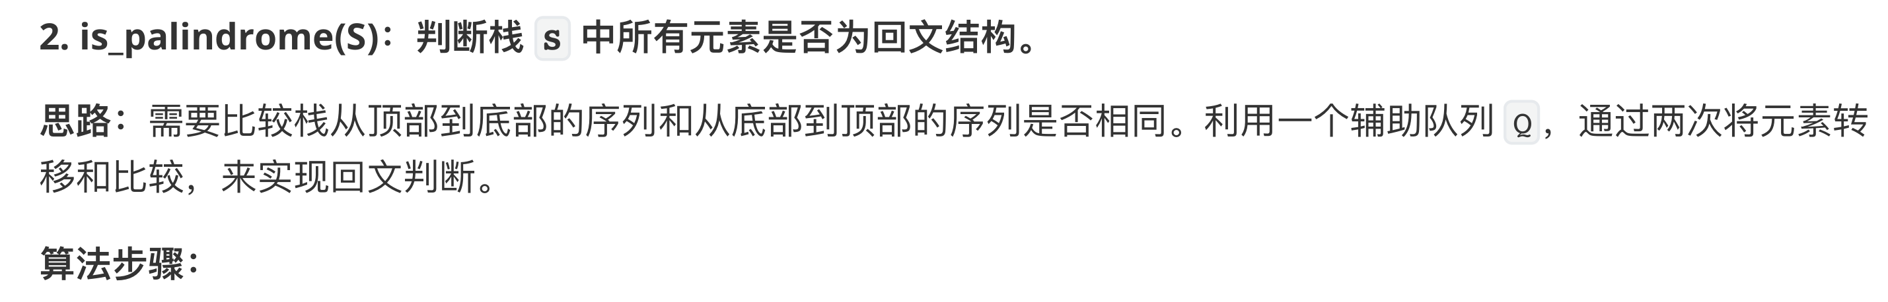
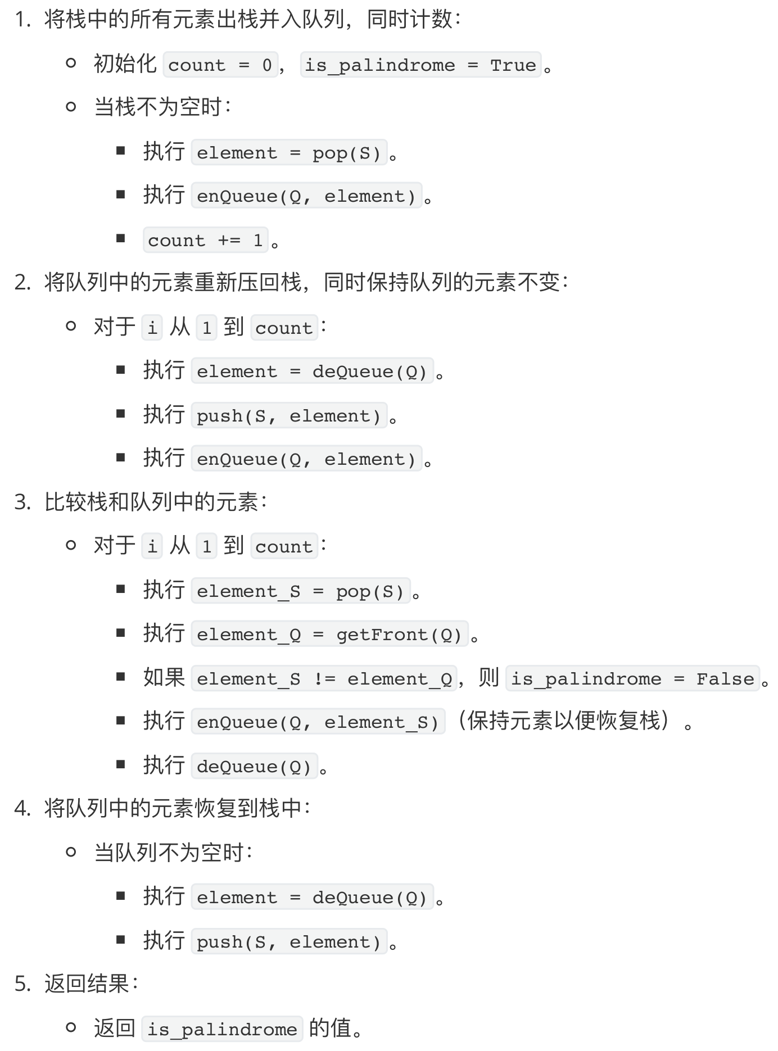
第⼀题
题解：问 2

Slide 8
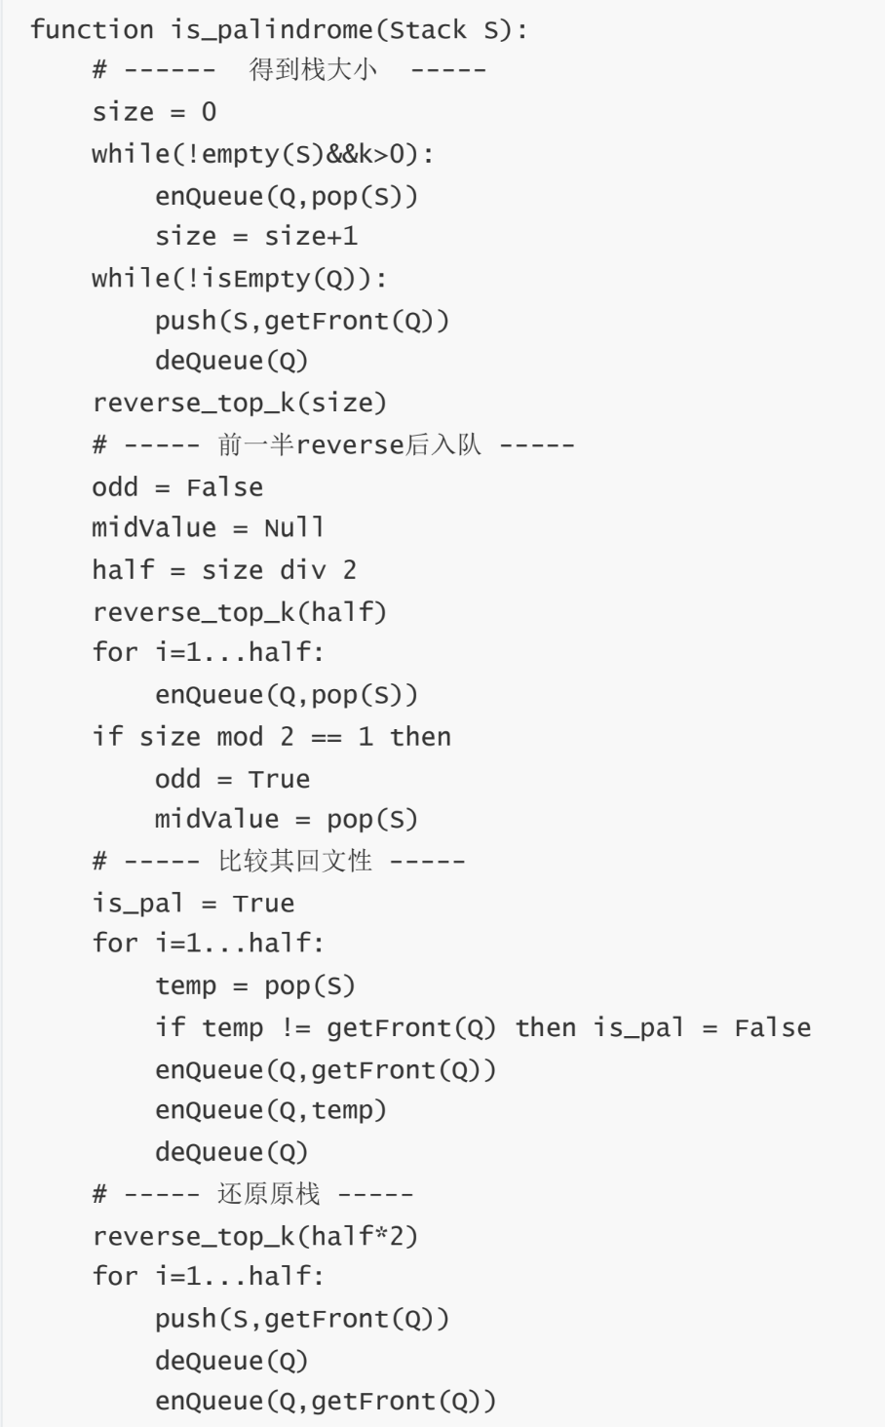
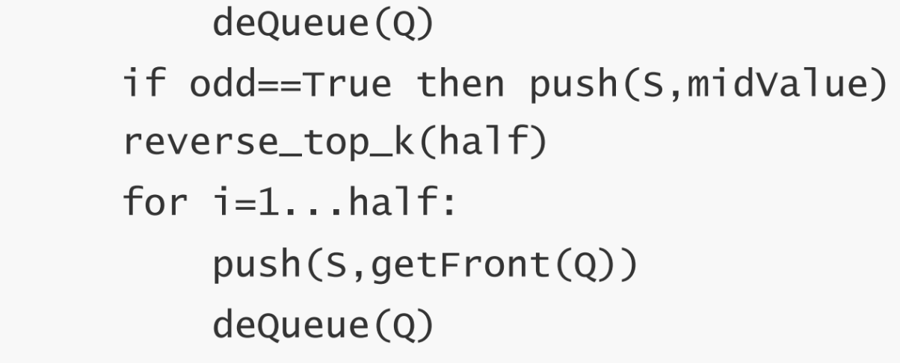
第⼀题
题解：问 2 （其他）

Slide 9
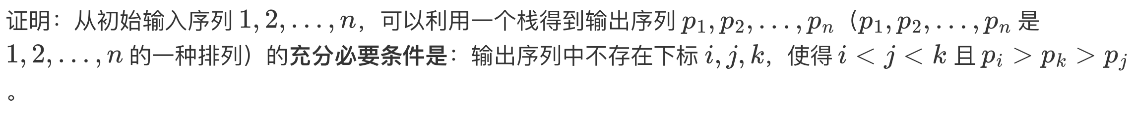
第三题
题面

Slide 10
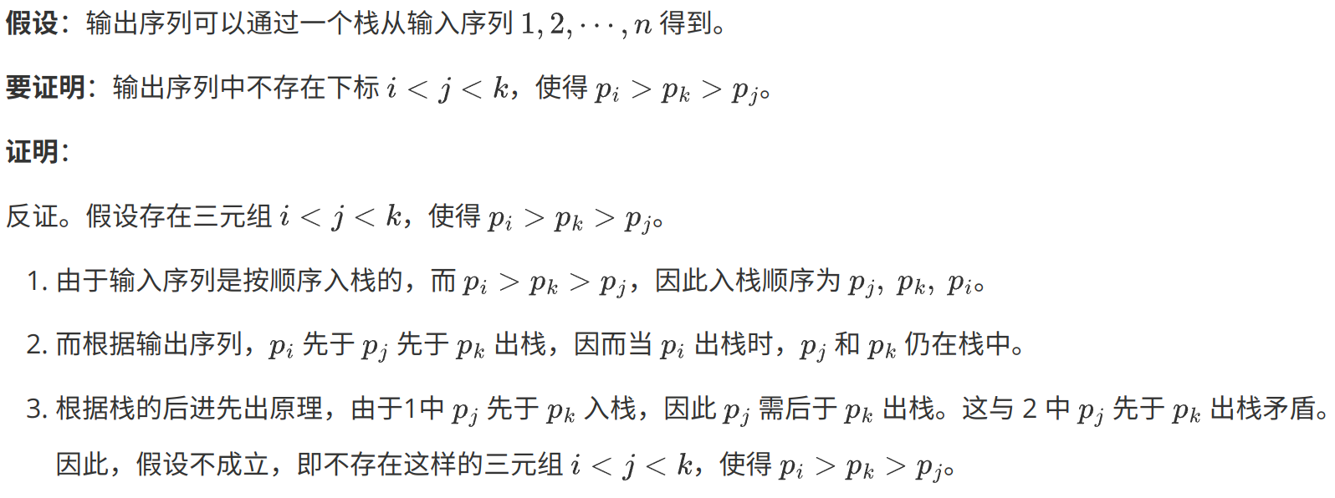
第三题
题解：必要性

Slide 11
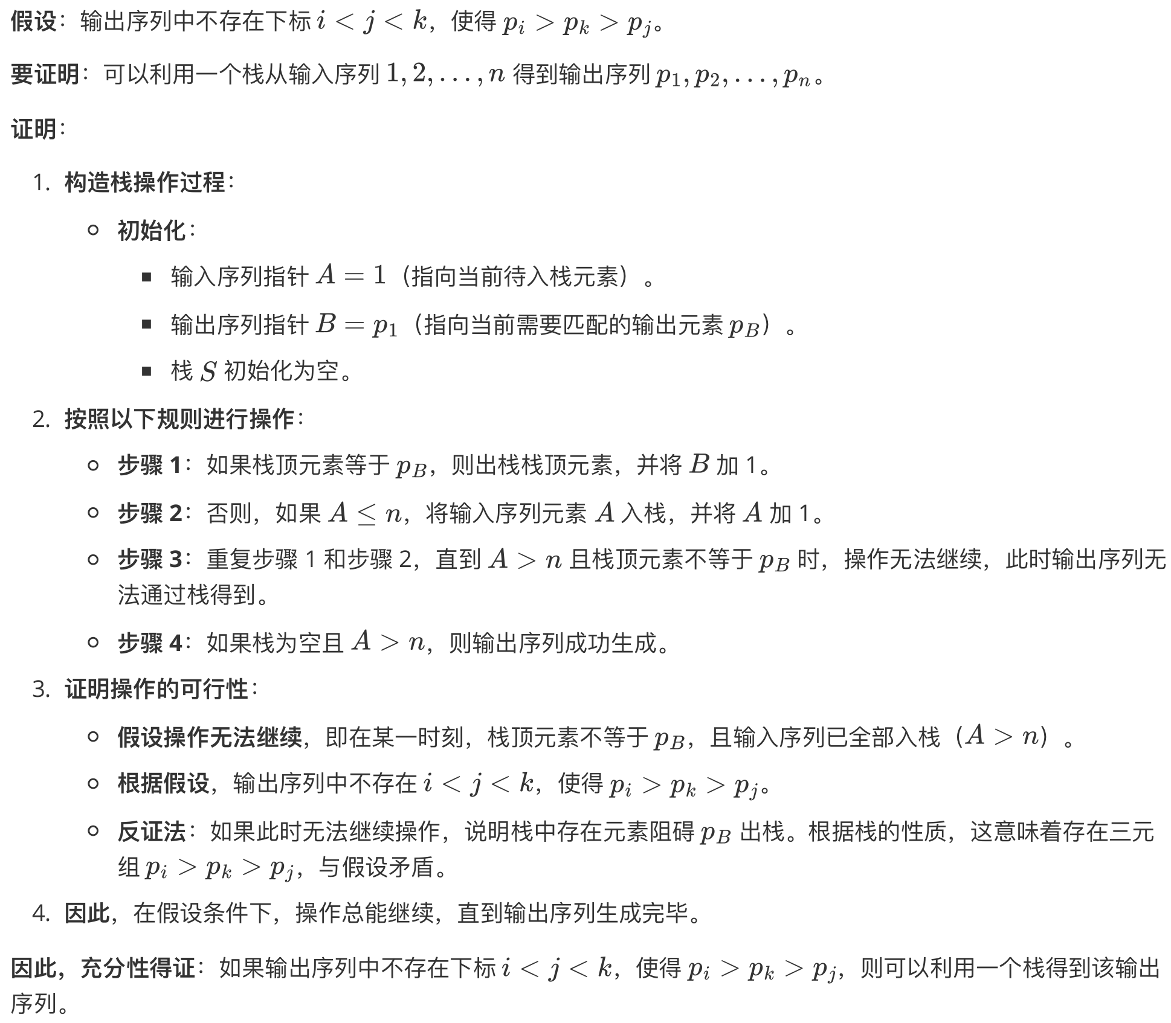
第三题
题解：充分性 1-1

Slide 12
第三题
题解：充分性 1-2
Notes:
此时栈顶为pu, pu>pB, u>B
该栈顶由于pv入栈，pv>pu, v<B
v<B<u，pv>pu>pB

Slide 13
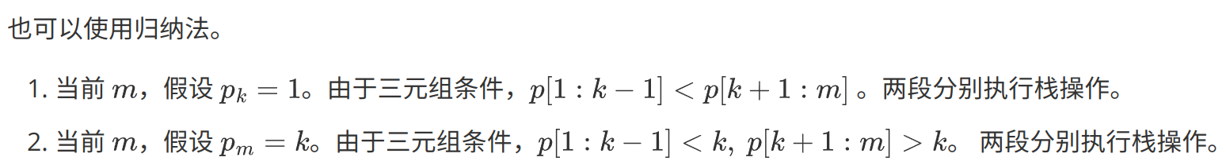
第三题
题解：充分性 2

Slide 14
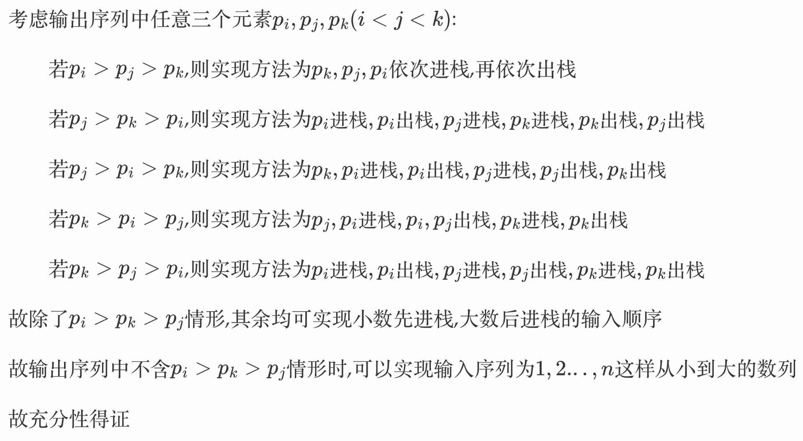
第三题
题解：充分性 错误
Notes:
你不能仅通过说明序列中任意三个元素的可行性来推广到整体序列的可行性。
或你需要说明如何通过任意三个元素的可行性来证明整体序列的可行性。

Slide 15
往年题 1
题面
（19 期中）对于入栈序列 1, 2, 3, …, n, 按照每入栈 3 次后出栈 1 次，无元素可入栈后，栈内元素依次出栈。
1） 当 n=10 时，这样操作下得到的出栈序列为________________ ；
2）若 n 为 3 的倍数，那么实现此过程所需的栈至少应可容纳 _________ 个元素。

Slide 16
往年题 1
题解
（19 期中）对于入栈序列 1, 2, 3, …, n, 按照每入栈 3 次后出栈 1 次，无元素可入栈后，栈内元素依次出栈。
1） 当 n=10 时，这样操作下得到的出栈序列为_______3,6,9,10,8,7,5,4,2,1________ ；
2）若 n 为 3 的倍数，那么实现此过程所需的栈至少应可容纳 ___2n/3+1____ 个元素。
Notes:
栈与队列实现双端队列

Slide 17
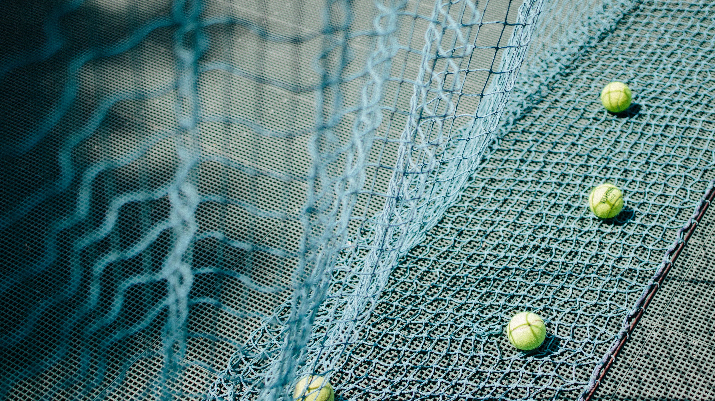
02
第四章：字符串

Slide 18
考纲
概念 & 方法
一. 概念
1. 串 2. 模式匹配
二. 方法
1. 串的基本操作
2. 串的存储及运算
★ 3. 串的KMP快速模式匹配算法，求特征向量数组（N数组）和利用N向量完成匹配的方法（注意变种KMP算法的特征定义、KMP算法的灵活应用）

Slide 19
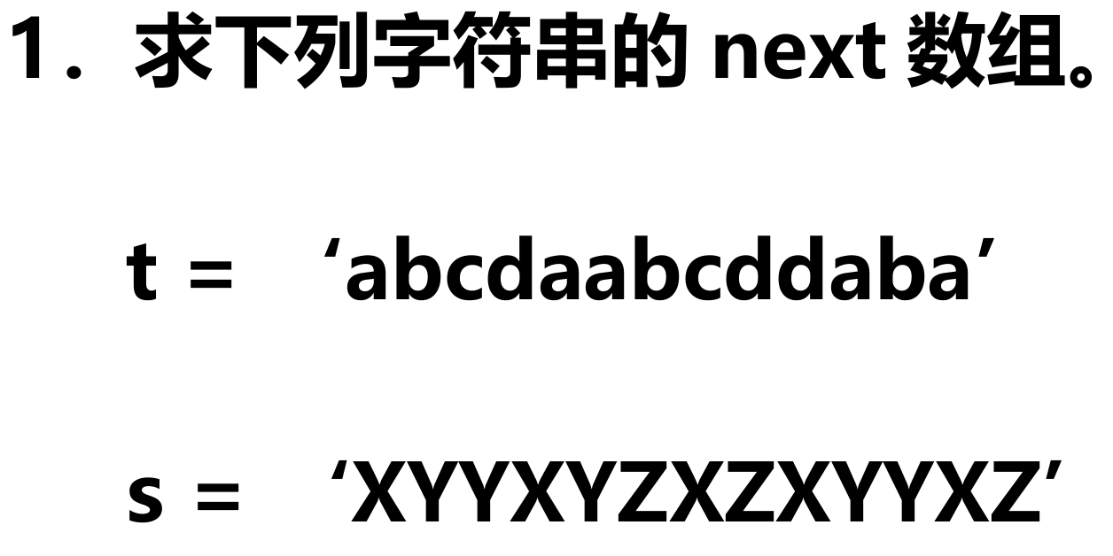
第⼀题
题面

Slide 20
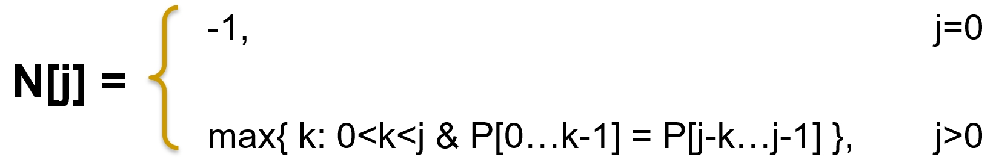
回顾
Next
P | = | a | b | a | b | a | b | a | c | a | b | a | a | a
N | = | -1 | 0 | 0 | 1 | 2 | 3 | 4 | 5 | 0 | 1 | 2 | 3 | 1 | X
Notes:
不用考虑优化版本
位移一位
最后多一位

Slide 21
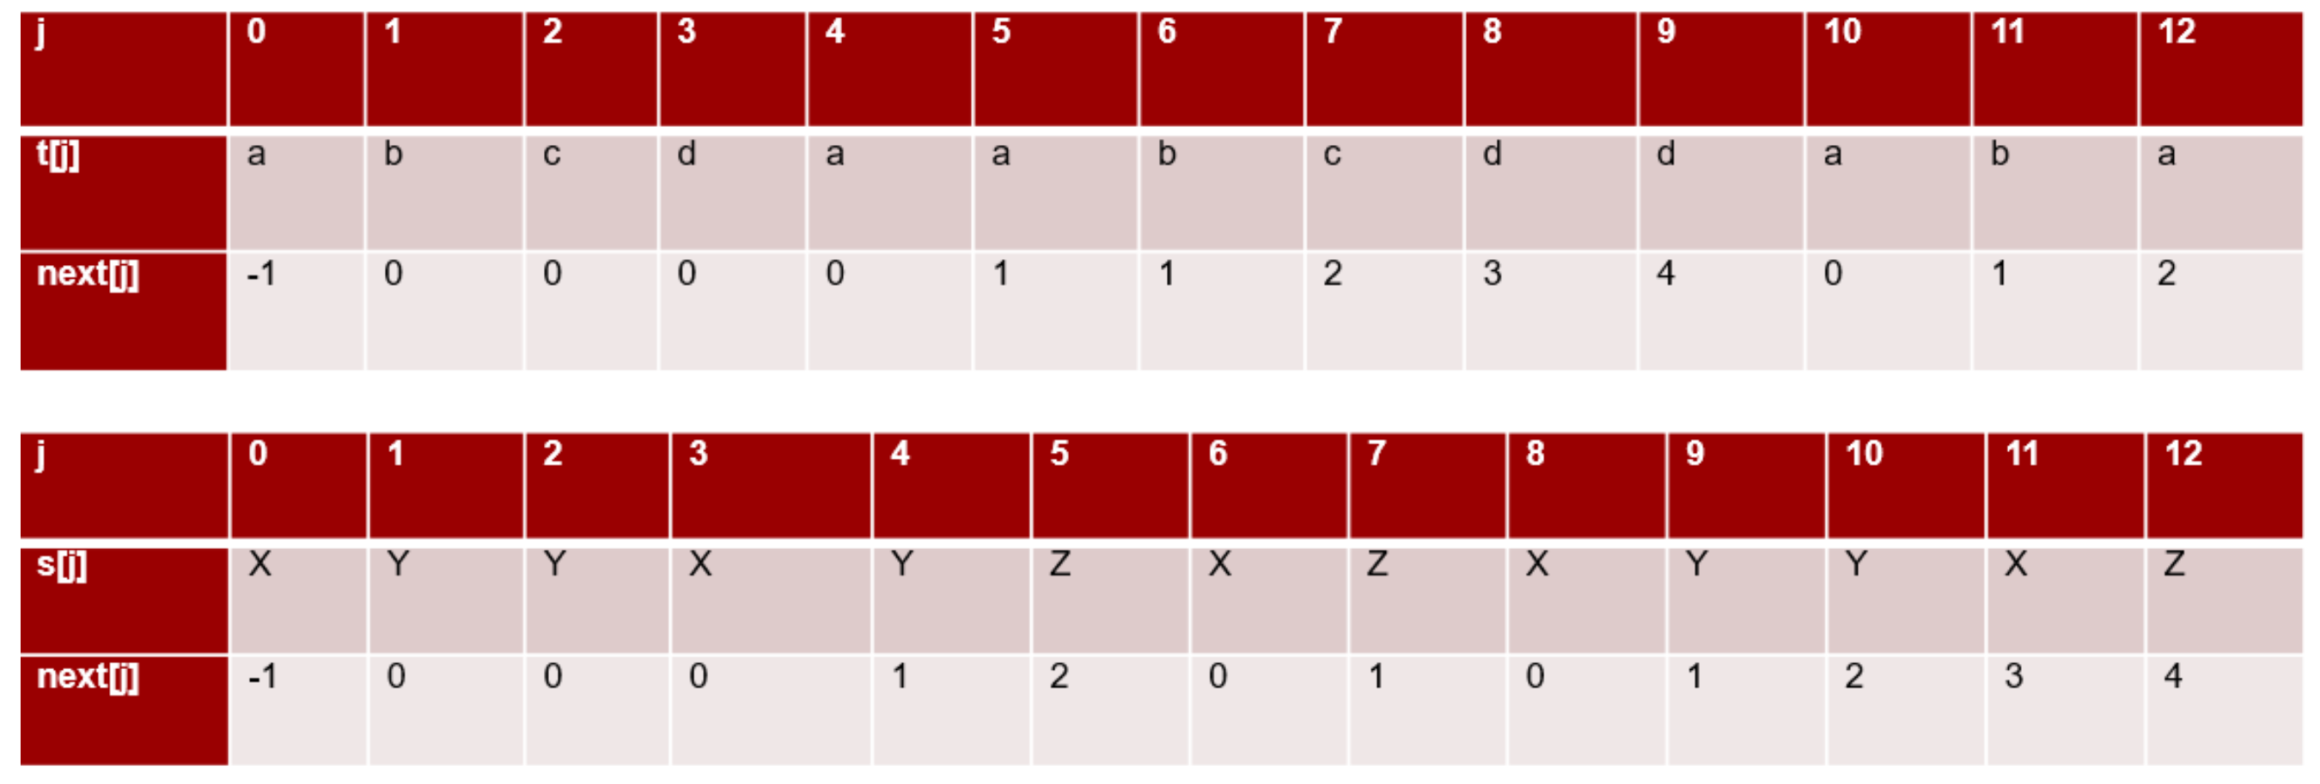
第⼀题
题解
Notes:
优化后：
-1 0 0 0 -1 1 0 0 0 4 -1 0 2
-1 0 0 -1 0 2 -1 1 -1 0 0 -1 4

Slide 22
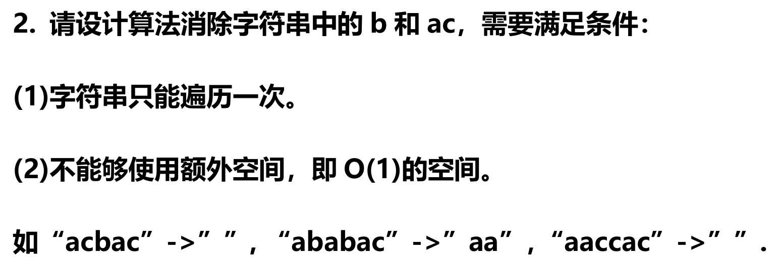
第二题
题面
Notes:
题目的意思其实是需要递归消除 ac 的。如 "aaccac" -> ""。不过因为题意不明确就不扣分了。

Slide 23
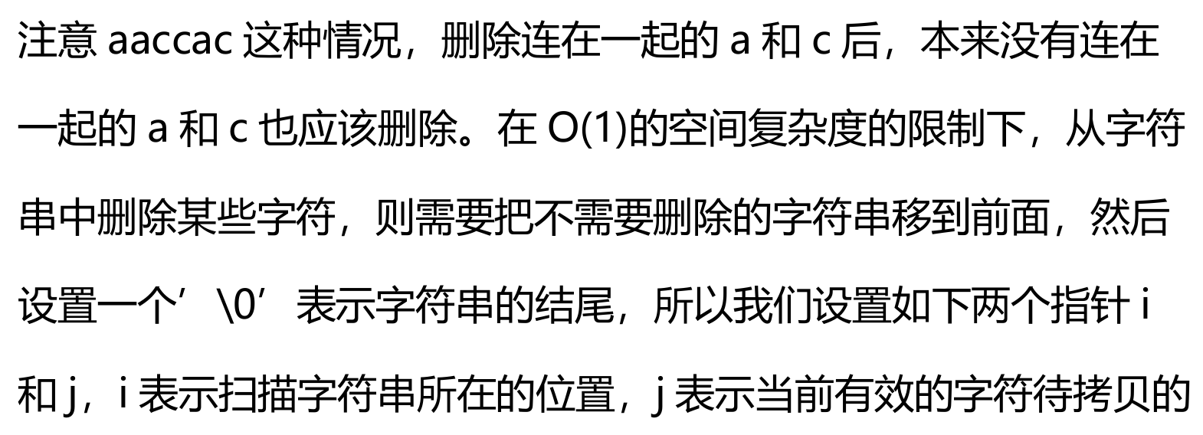
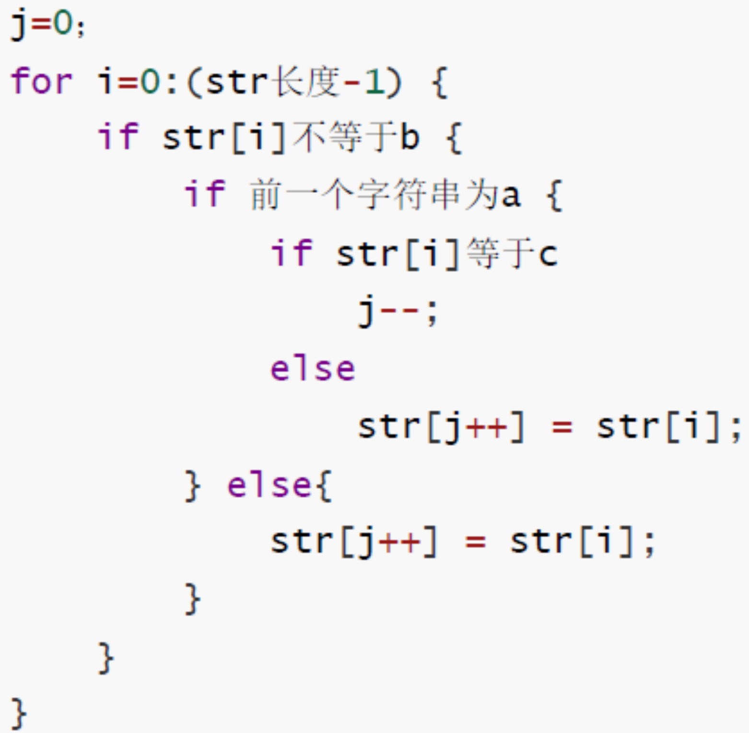
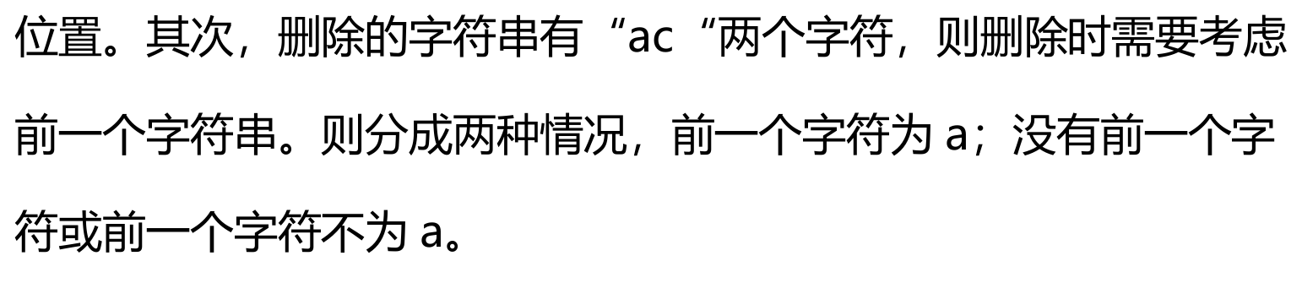
第二题
题解

Slide 24
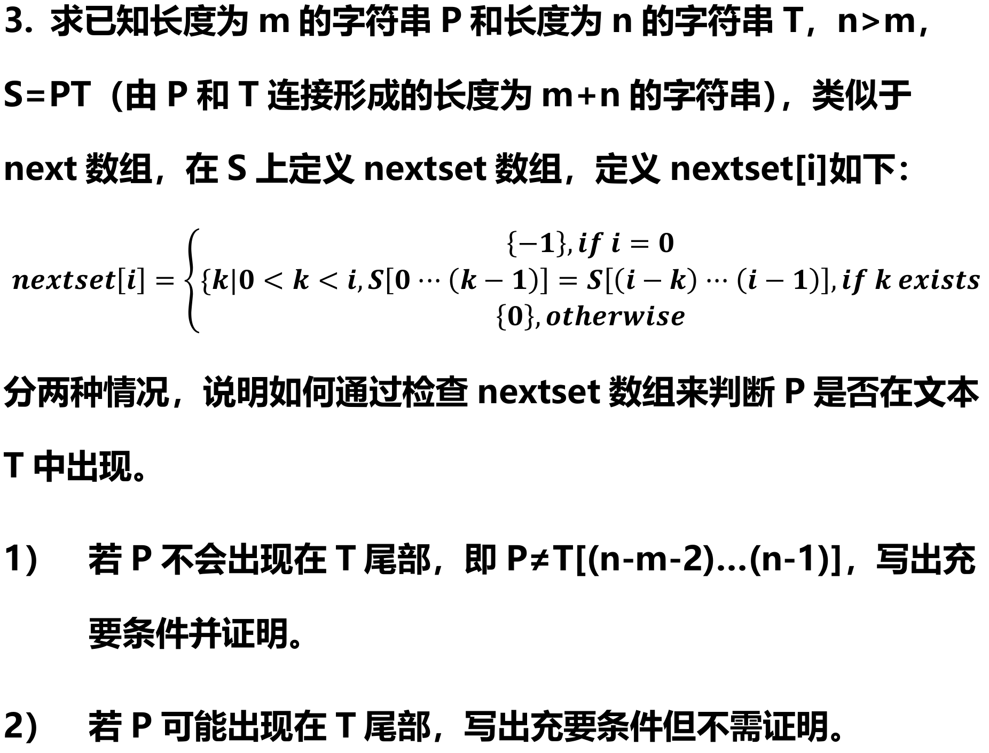
第三题
题面

Slide 25
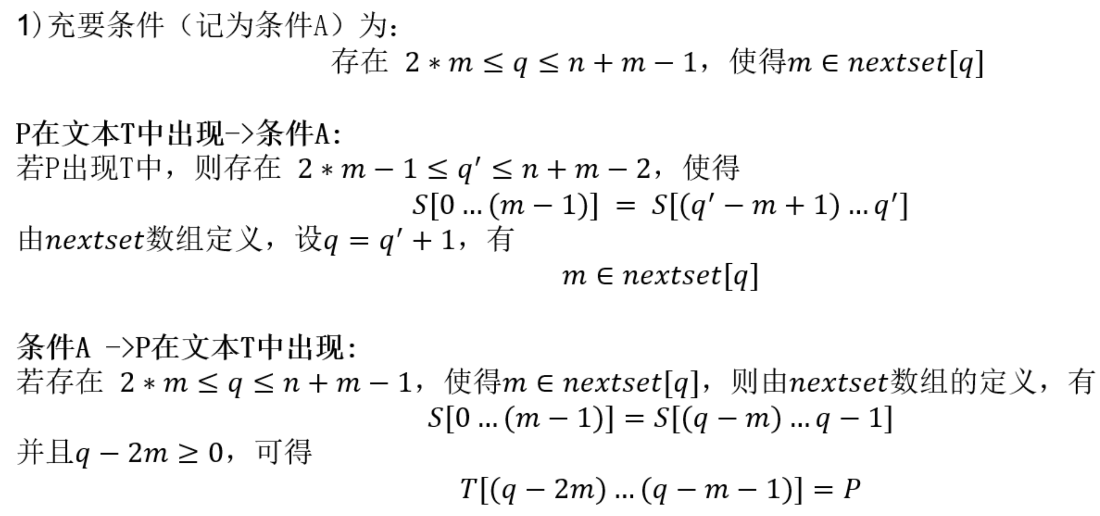
第三题
题解：问 1

Slide 26
第三题
题解：问 2

Slide 27
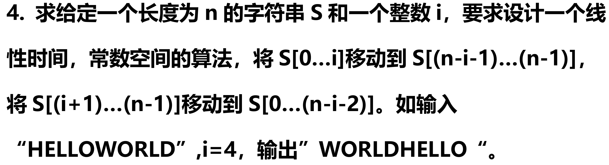
第四题
题面

Slide 28
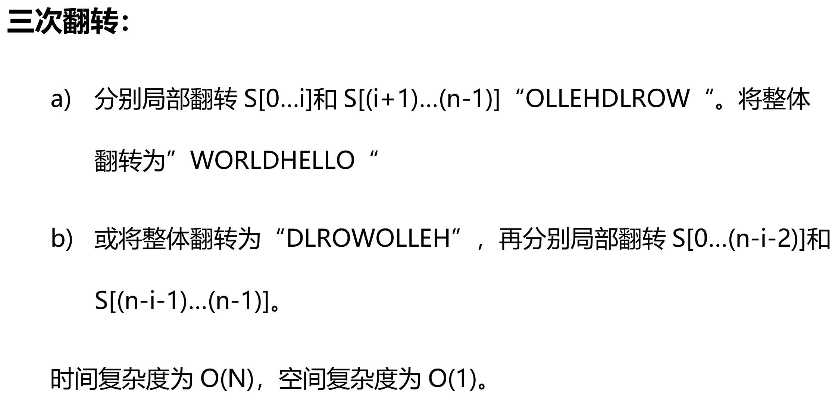
第四题
题解

Slide 29
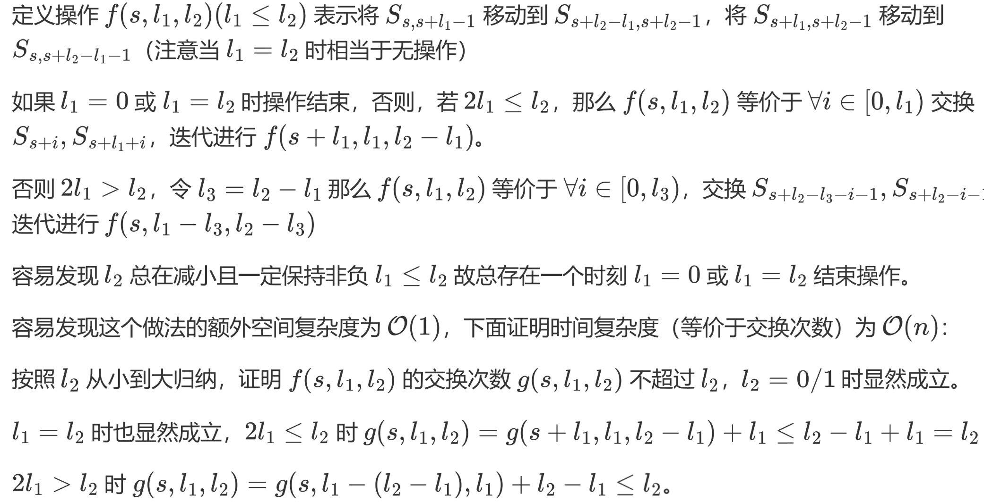
第四题
题解（其他 1）

Slide 30
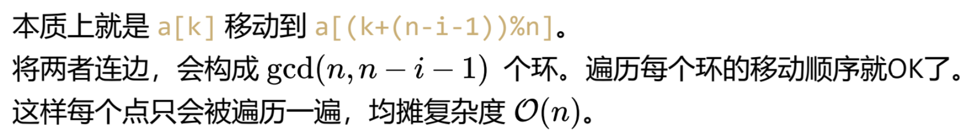
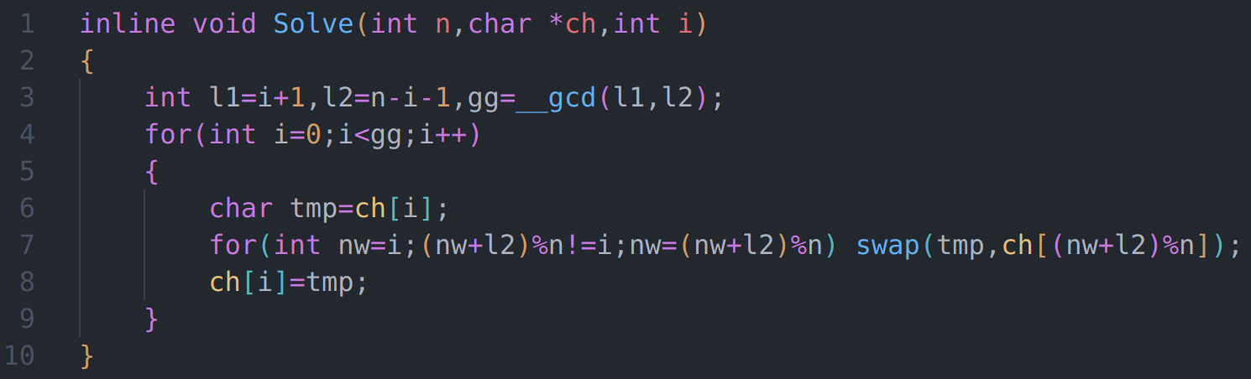
第四题
题解（其他 2）

Slide 31
往年题 1
题面
（17 期中）一个长度为 n 且两两字符均不同的字符串有___________个子串。

Slide 32
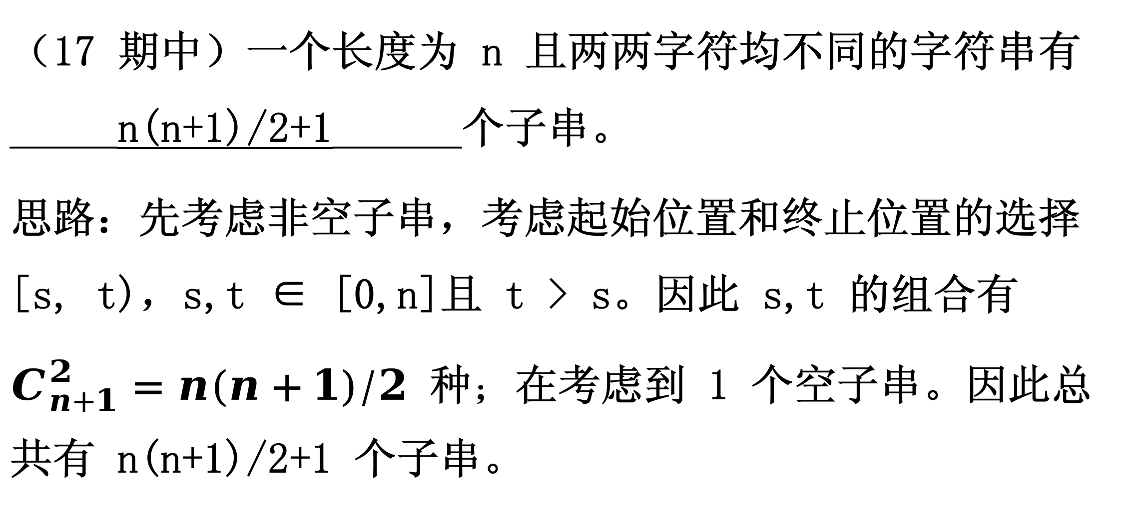
往年题 1
题解
（17 期中）一个长度为 n 且两两字符均不同的字符串有_____n(n+1)/2+1______个子串。
思路：先考虑非空子串，考虑起始位置和终止位置的选择 [s, t)，s,t ∈ [0,n]且 t > s。因此 s,t 的组合有 $C_{n+1}^{2}=n(n+1)/2$ 种；在考虑到 1 个空子串。因此总共有 n(n+1)/2+1 个子串。

Slide 33
往年题 2
题面
（16 期中 算法设计）对于两个串 s,t，找到一个最大的 ℓ，使得 s 的长为 ℓ 的前缀与 t 的长为 ℓ 的后缀相同。

Slide 34
往年题 2
题解
对 r=s+t 计算 next 数组（拓展计算第 |r| 位），从 next[|r|] 开始顺着 next 数组跳，直到 ≤min{|s|,|t|} 为止。

Slide 35
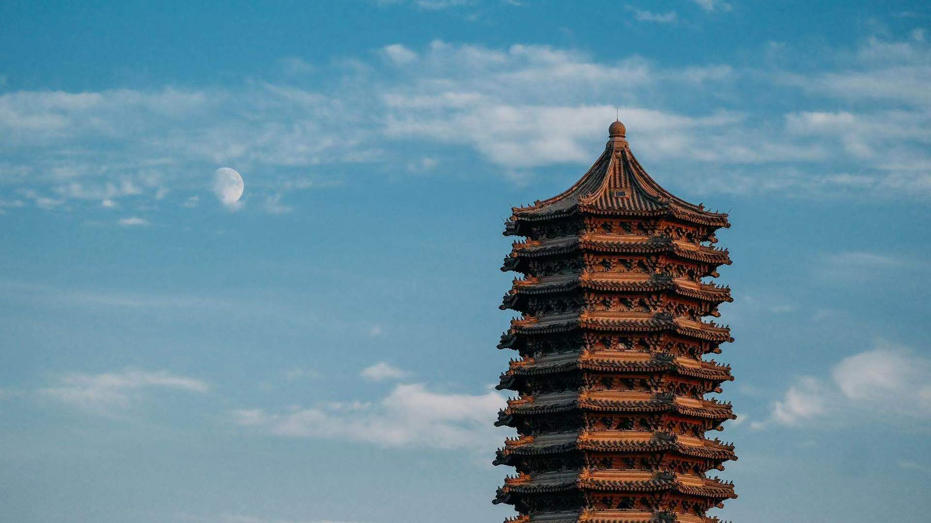
03
第六章：树

Slide 36
考纲
概念 & 方法
一. 概念
1. 树、森林 2. 树的先根周游、后根周游、层次周游 ★3. K叉树
二. 方法
★ 1. 森林与二叉树相互转换
2．森林的链式存储
★ (1) 转换为相应的二叉树，用二叉链表示
(2) 父指针表示法
(3) 子结点表表示法
(4) 等价类和并查算法的应用
★ 3. 森林的深度优先周游（递归），可能结合应用
4. 森林的层次周游(用队列)，可能结合应用
★ 5. 森林的顺序存储（不必死记各种顺序存储方法，要了解原理。其本质是按照周游的性质，把顺序存储的森林信息反构造成森林。在内存中往往用二叉树来表示）

Slide 37
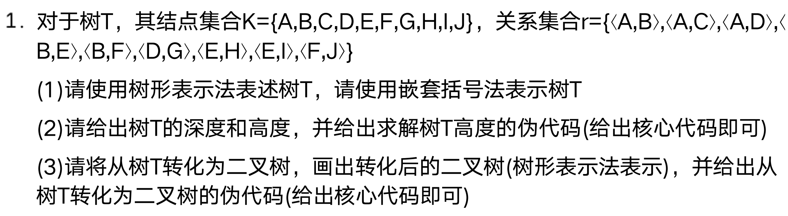
第⼀题
题面

Slide 38
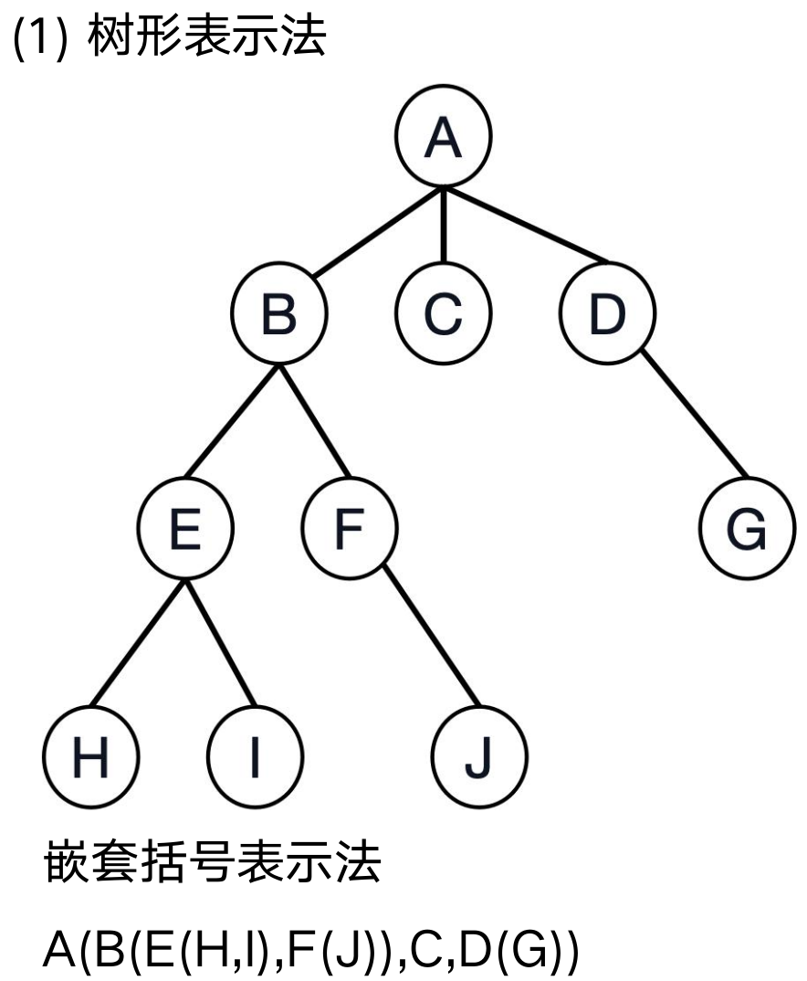
第⼀题
题解: 问 1

Slide 39
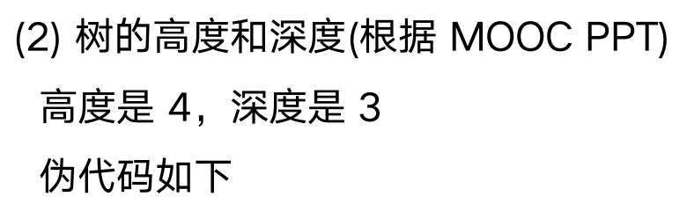
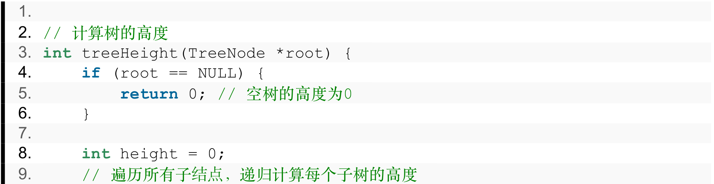
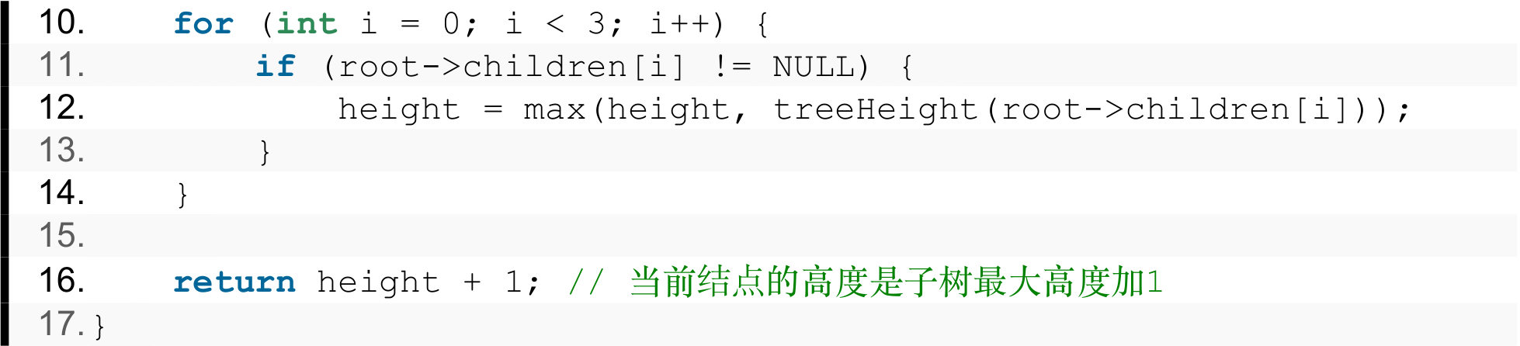
第⼀题
题解: 问 2

Slide 40
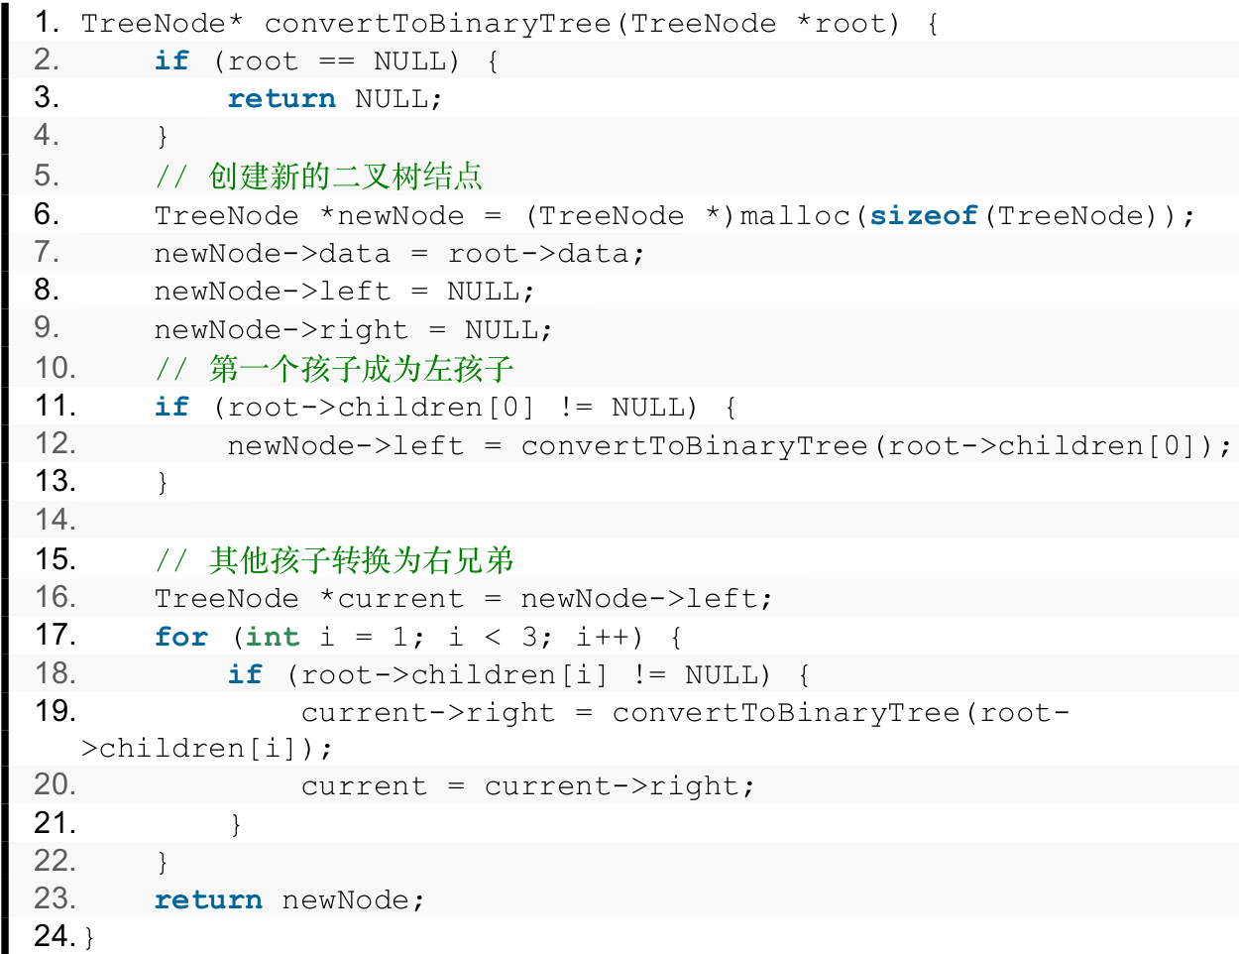
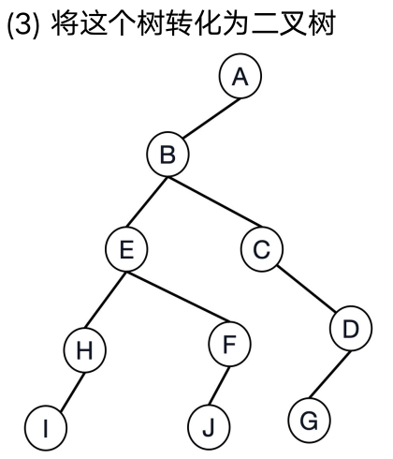
第⼀题
题解: 问 3

Slide 41
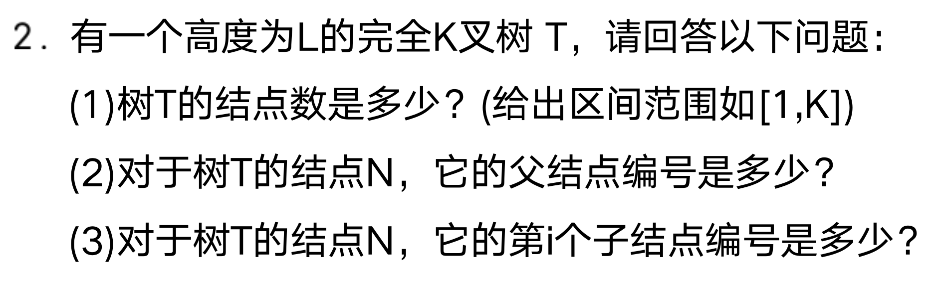
第二题
题面

Slide 42
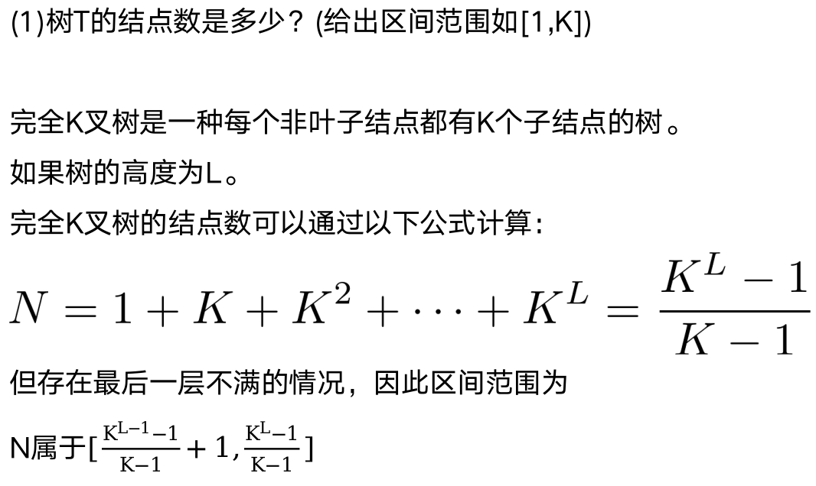
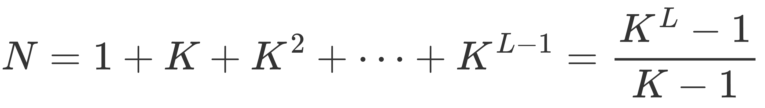
第二题
题解：问 1

Slide 43
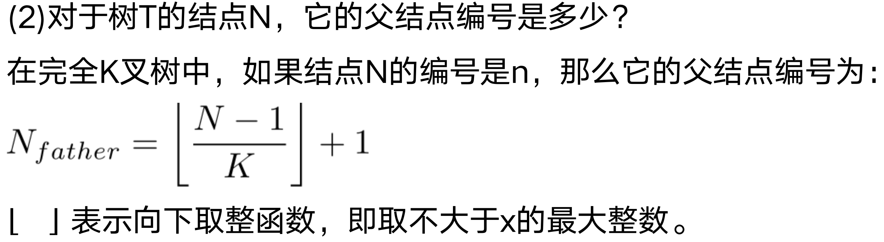
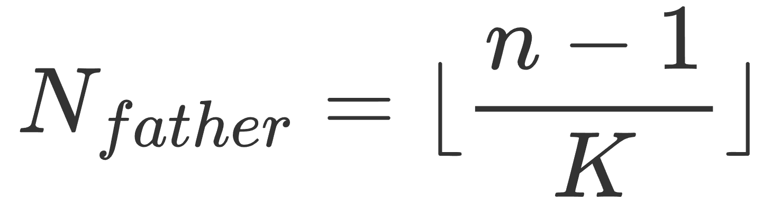
第二题
题解：问 2
Notes:
(n-2)/K+1
(n-1)/K

Slide 44
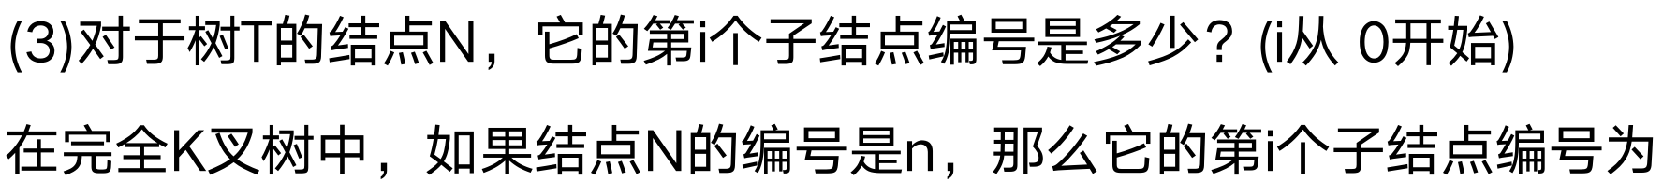
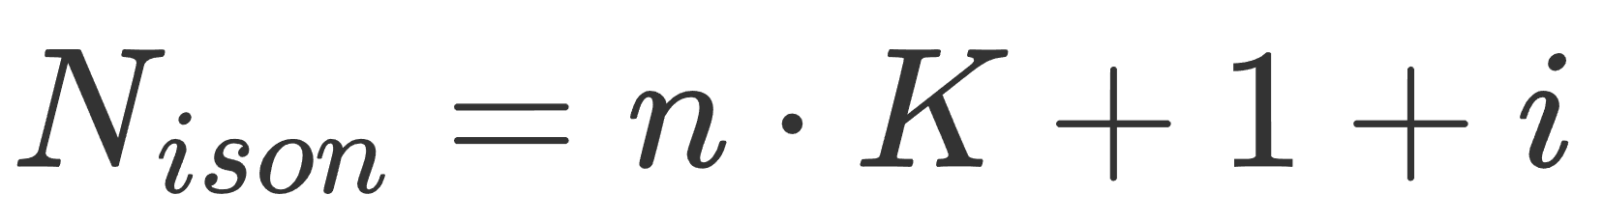
第二题
题解：问 3
Notes:
nK+1+i
(n-1)K+2+i

Slide 45
第三题
题面

Slide 46
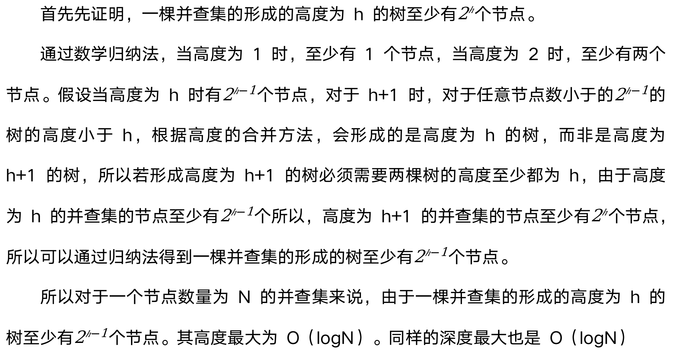
第⼀题
题解

Slide 47
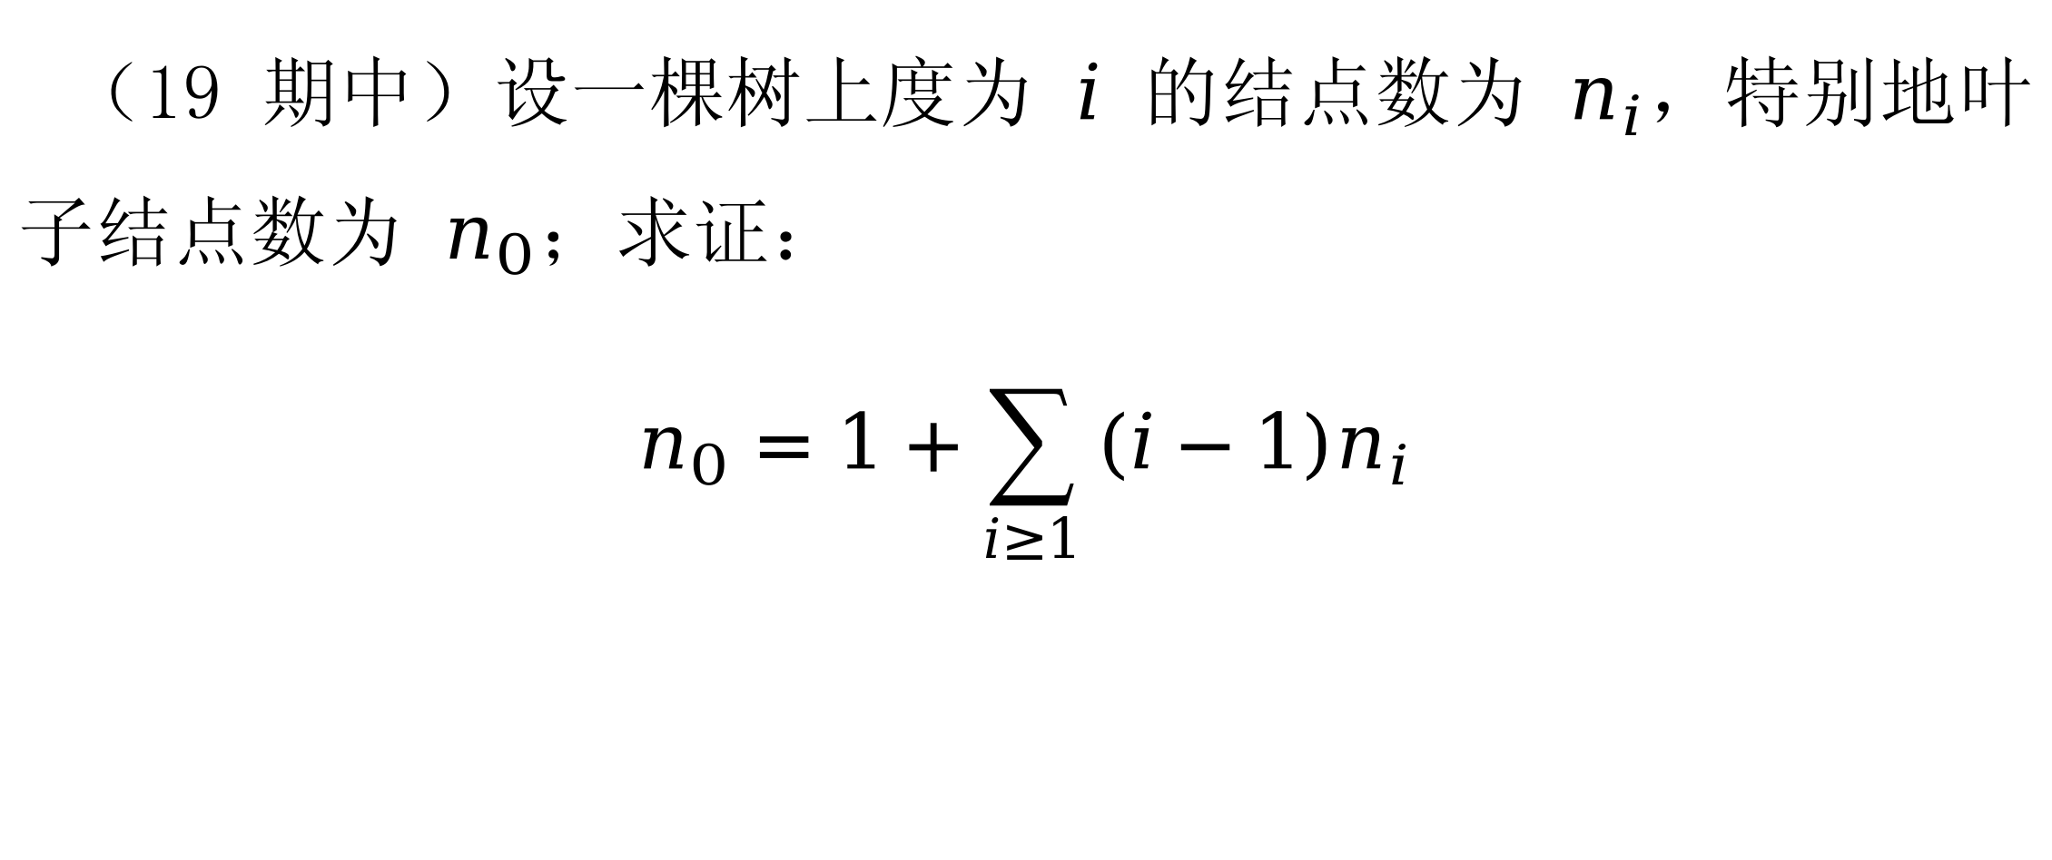
往年题 1
题面
（19 期中）设一棵树上度为 $i$ 的结点数为 $n_{i}$，特别地叶子结点数为 $n_{0}$；求证： $$n_{0}=1+\sum_{i≥1}{\left(i−1\right)n_{i}}$$

Slide 48
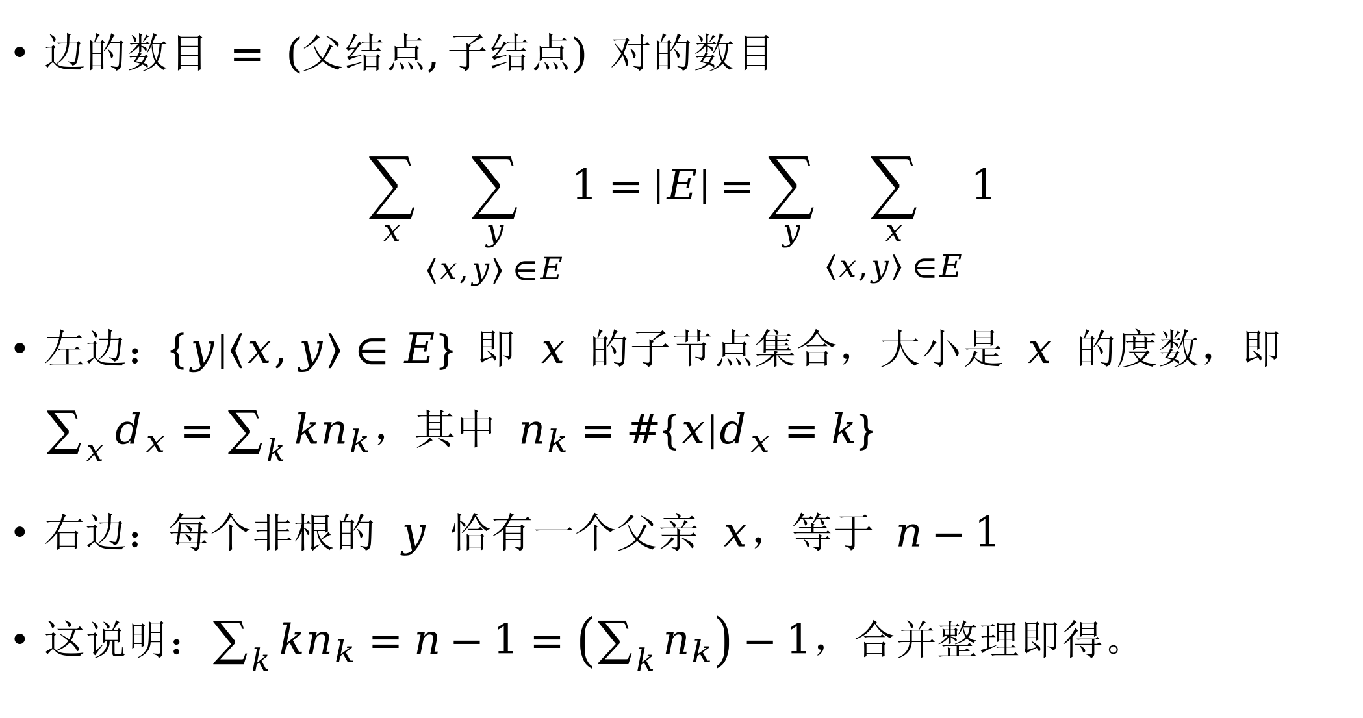
往年题 1
题解
边的数目 $=$ $\left(父结点,子结点\right)$ 对的数目
$$\sum_{x}{\sum_{\begin{aligned}y \\ \left\langle x,y\right\rangle ∈E\end{aligned}}{1}}=\left|E\right|=\sum_{y}{\sum_{\begin{aligned}x \\ \left\langle x,y\right\rangle ∈E\end{aligned}}{1}}$$
左边：$\left\{y∣\left\langle x,y\right\rangle ∈E\right\}$ 即 $x$ 的子节点集合，大小是 $x$ 的度数，即 $\sum_{x}{d_{x}}=\sum_{k}{kn_{k}}$，其中 $n_{k}=\#\left\{x ∣ d_{x}=k\right\}$
右边：每个非根的 $y$ 恰有一个父亲 $x$，等于 $n−1$
这说明：$\sum_{k}{kn_{k}}=n−1=\left(\sum_{k}{n_{k}}\right)−1$，合并整理即得。

Slide 49
往年题 2
题面
（17 期中）对下列 15 个等价对进行合并，给出所得等价类树的图示。在初始情况下，集合中的每个元素分别在独立的等价类中。使用重量权衡合并规则，合并时子树结点少的并入结点数多的那棵（多的那个作为新树根，少的那个根作为新根的直接子结点）；若两棵树规模同样大，则把根值较大的并入根值较小（新树根取值小的）。同时，采用路径压缩优化。 (0,2) (1,2) (3,4) (3,1) (3,5) (9,11) (12,14) (12,9) (4,14) (6,7) (8,10) (8,7) (7,11) (10,15) (10,13)

Slide 50
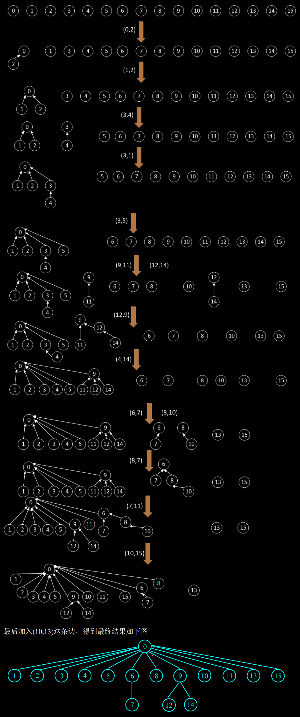
往年题 2
题解 (1)

Slide 51
往年题 2
题解 (2)

Slide 52
往年题 2
题解 (3)

Slide 53
往年题 2
题解 (4)

Slide 54
往年题 2
题解 (5)

Slide 55
往年题 2
题解 (6)

Slide 56
往年题 2
题解 (7)

Slide 57
期中考试
题型与给分标准
选择填空
评分标准：完全正确
辨析与简答
论述题：按点给分（优缺点等）
模拟算法执行：结果正确性
算法填空
按空给分，会考虑不同实现
设计算法
按算法性能设定分数上限，描述错误酌情扣分
细节错误（被发现了）酌情扣分
可以使用课外算法。
Notes:
大题表述尽可能清晰：不容易被误判

Slide 58

Good Luck & Have Fun
作者：张乐行 日期：2024.10.30

